Slide 1
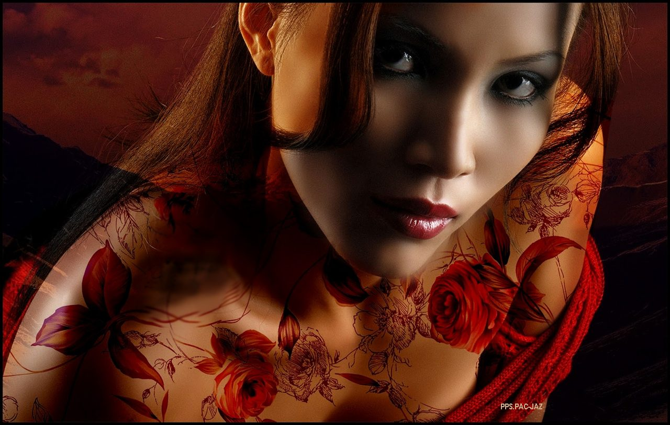

S
E
L
E
C
C
I
O
N
F
O
T
O
S
D
E
Esta Es Una Creación de Pac-Jaz

Slide 2

Fotografías obtenidas de revistas fotográficas de la red donde son seleccionadas con nominaciones las cuales hemos indicado en cada una de ellas

Slide 3
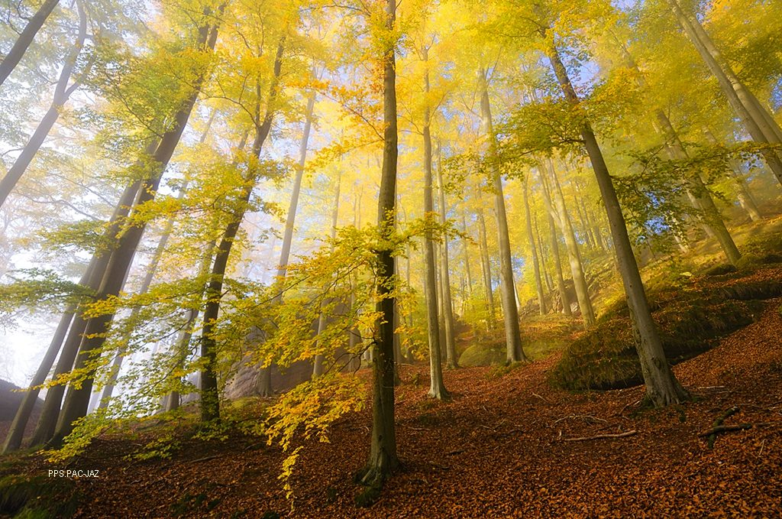

Slide 4
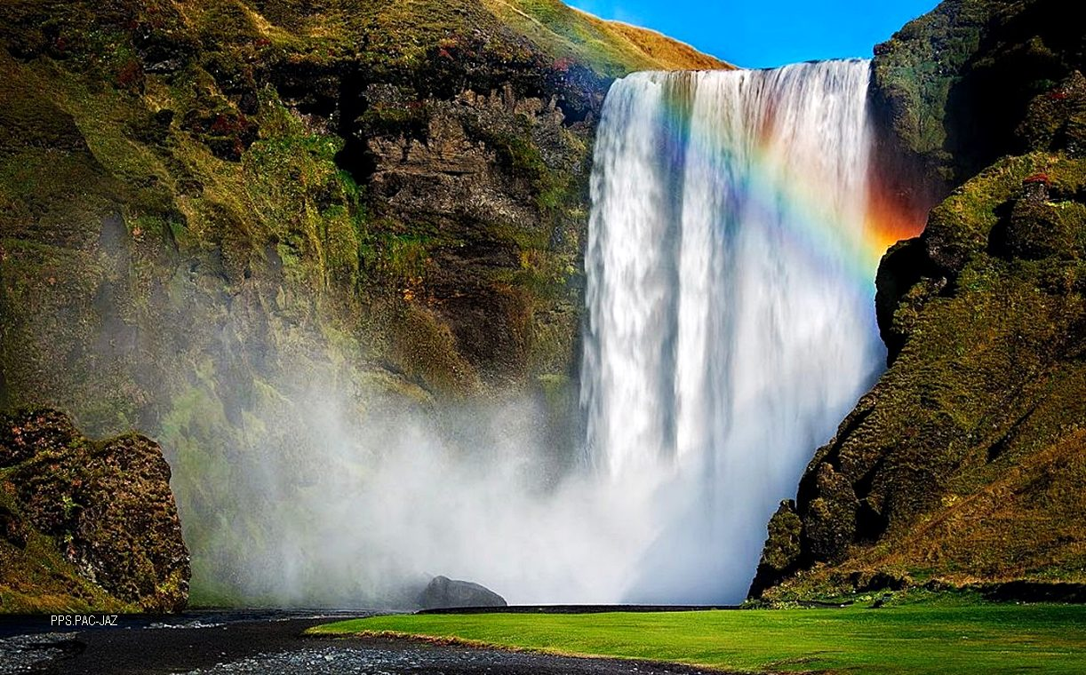

Slide 5
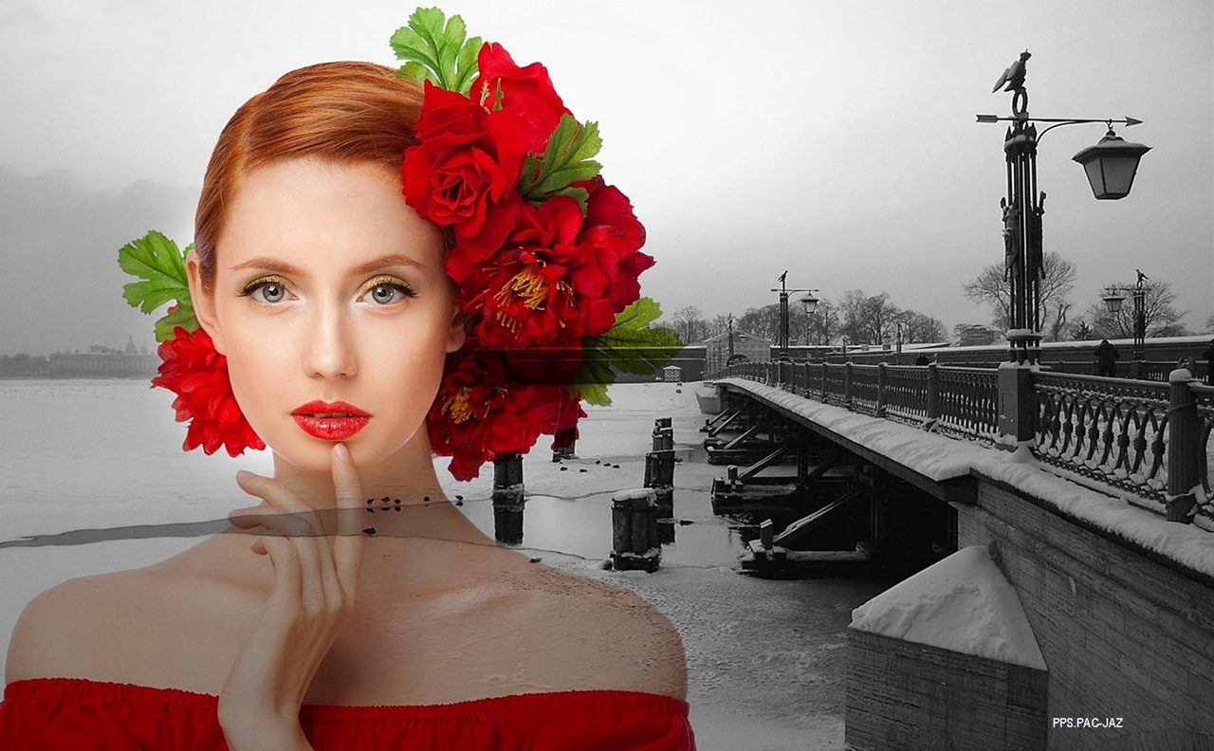

Slide 6
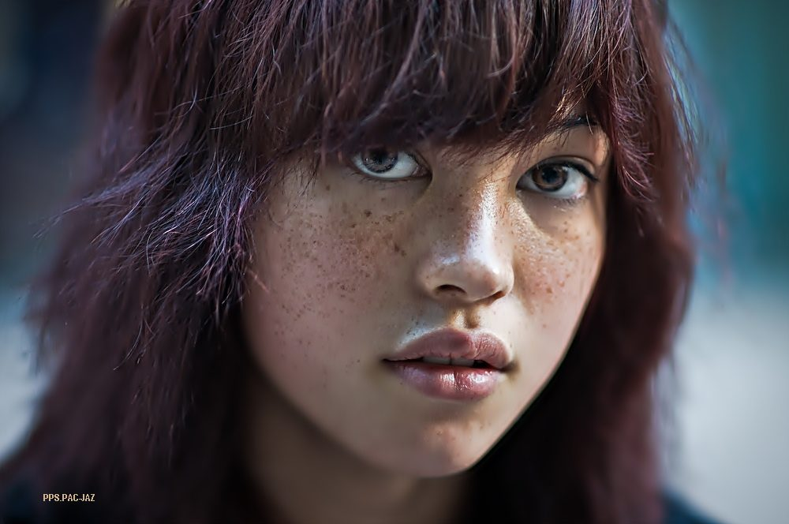

Slide 7
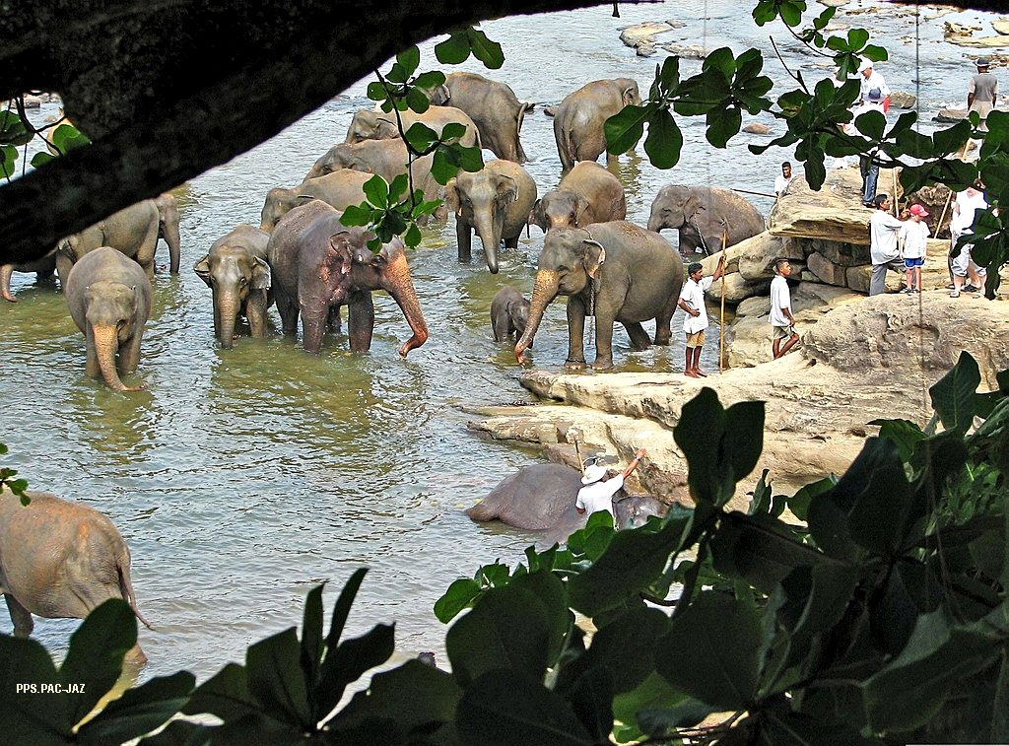
La India

Slide 8
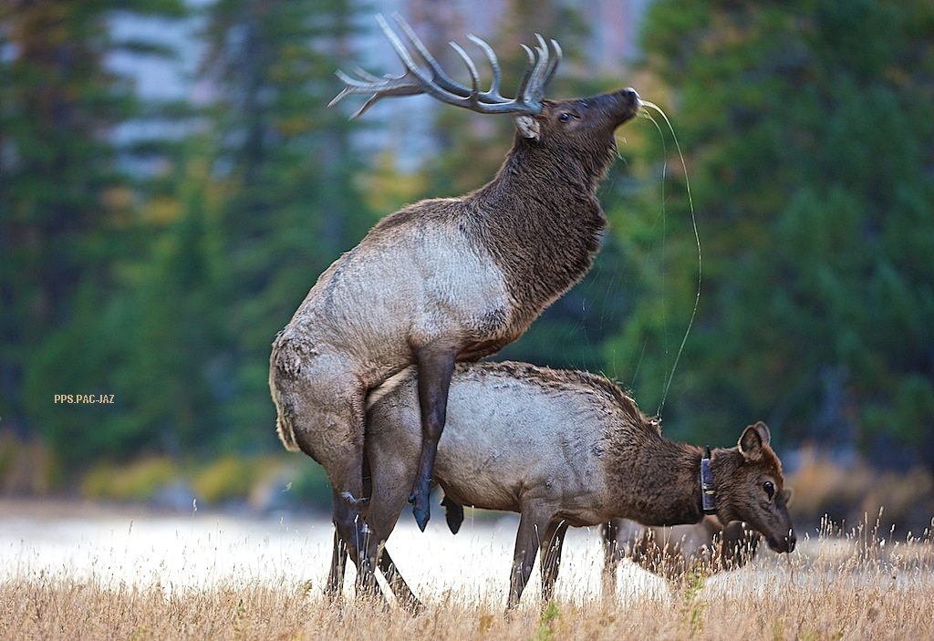
Disfrutando

Slide 9
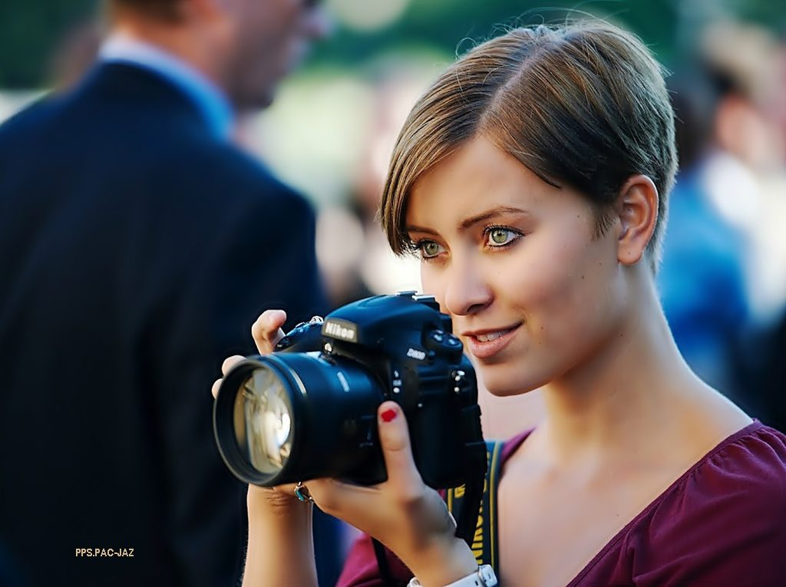
No te muevas

Slide 10
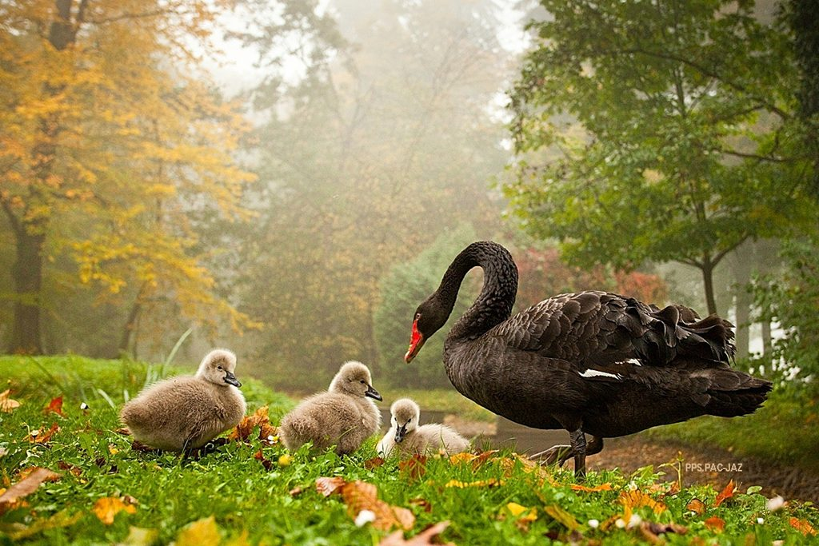
La familia

Slide 11
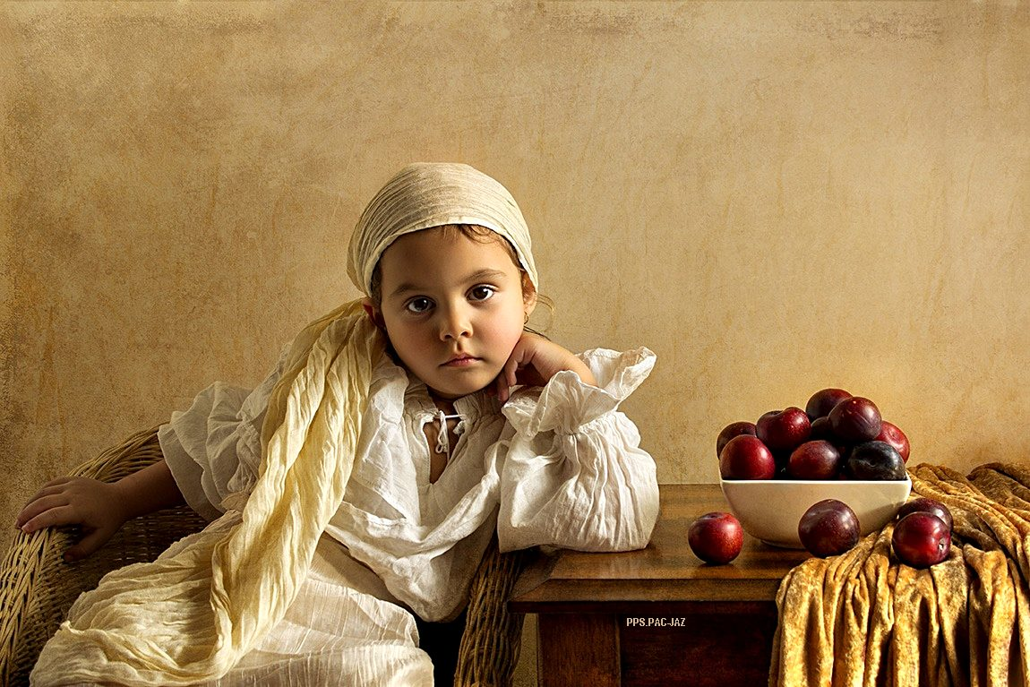
Ciruelas -10 nominaciones

Slide 12
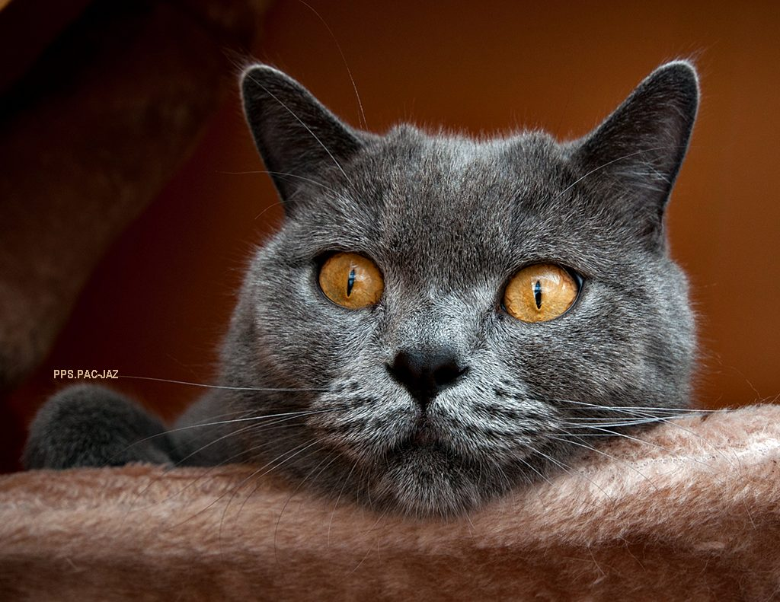
2 Nominaciones

Slide 13
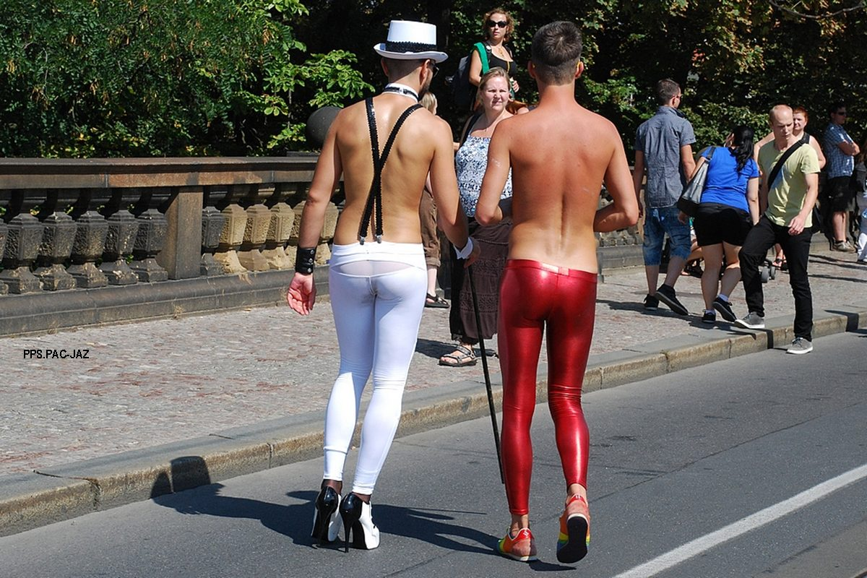
Orgullo Gay - Praga 1 Nominación

Slide 14
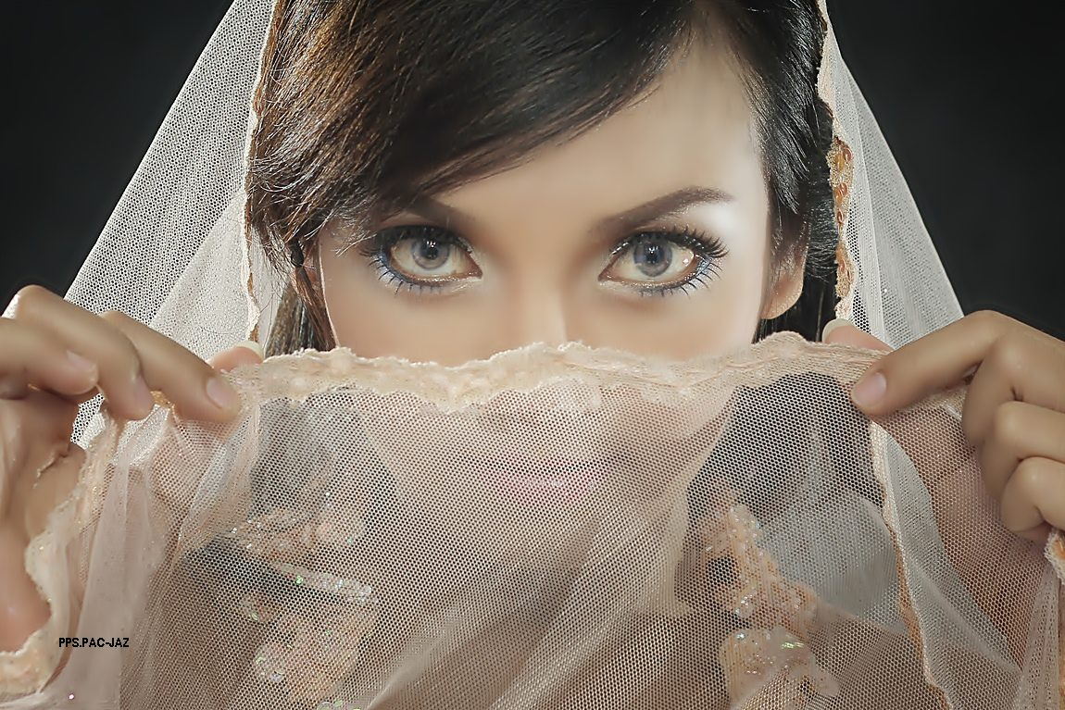
Simple Belleza - 1 Nominación

Slide 15
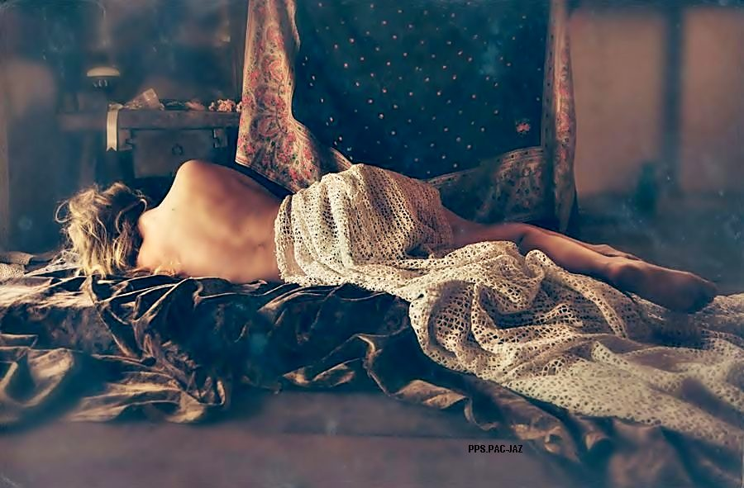
1 Nominación

Slide 16
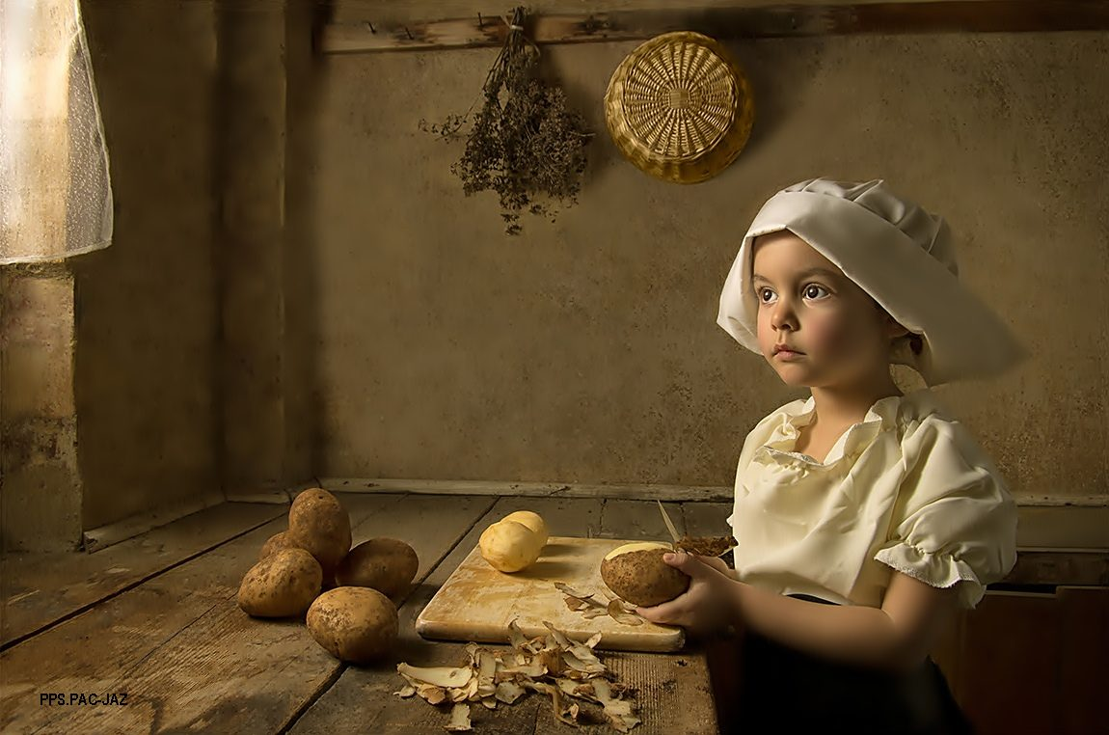
11 Nominaciones

Slide 17
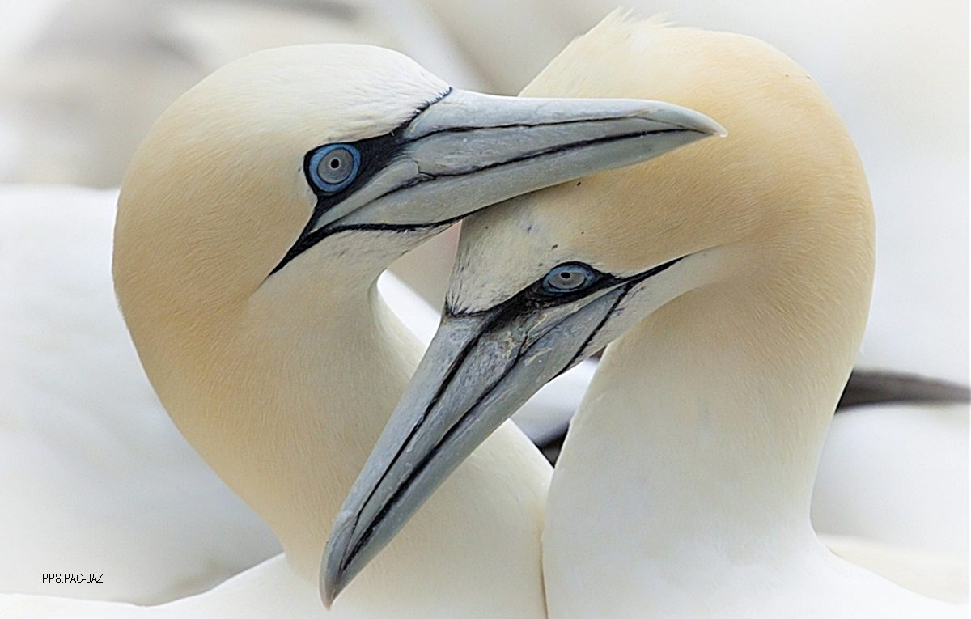
4 Nominaciones

Slide 18
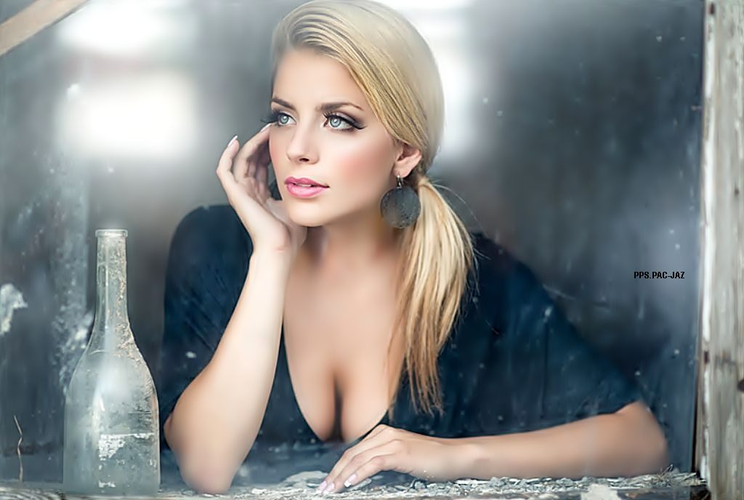
Que Miras ?- 1 Nominación

Slide 19
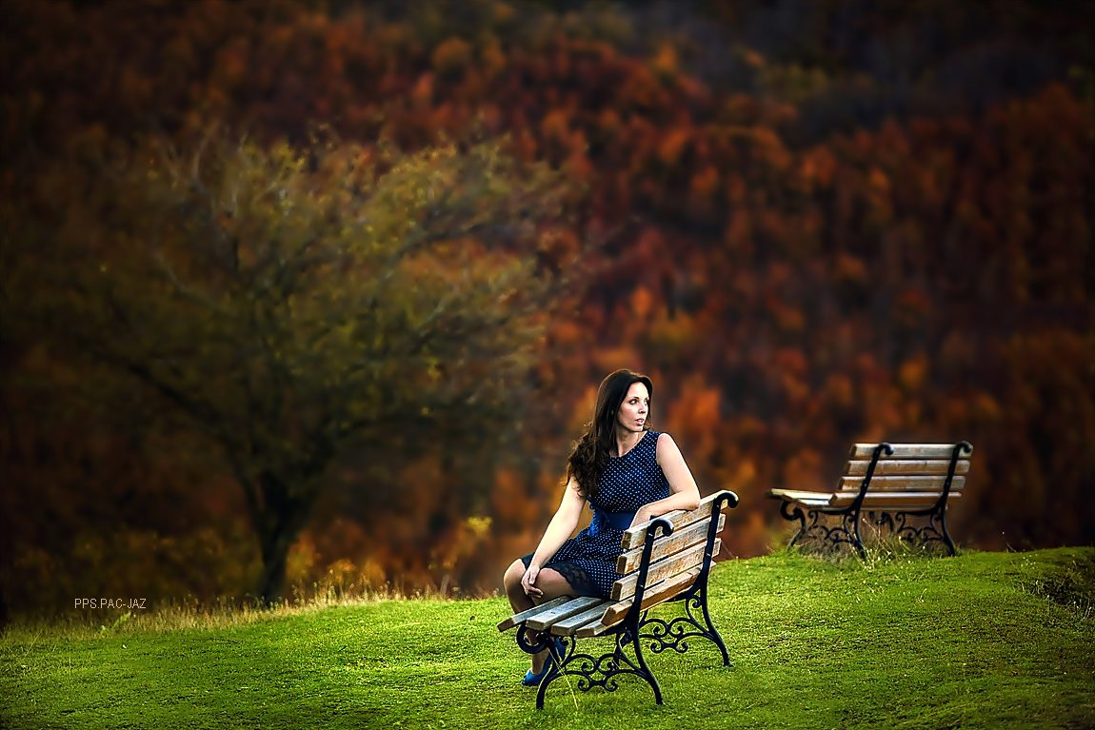
Esperándote - 4 Nominaciones

Slide 20
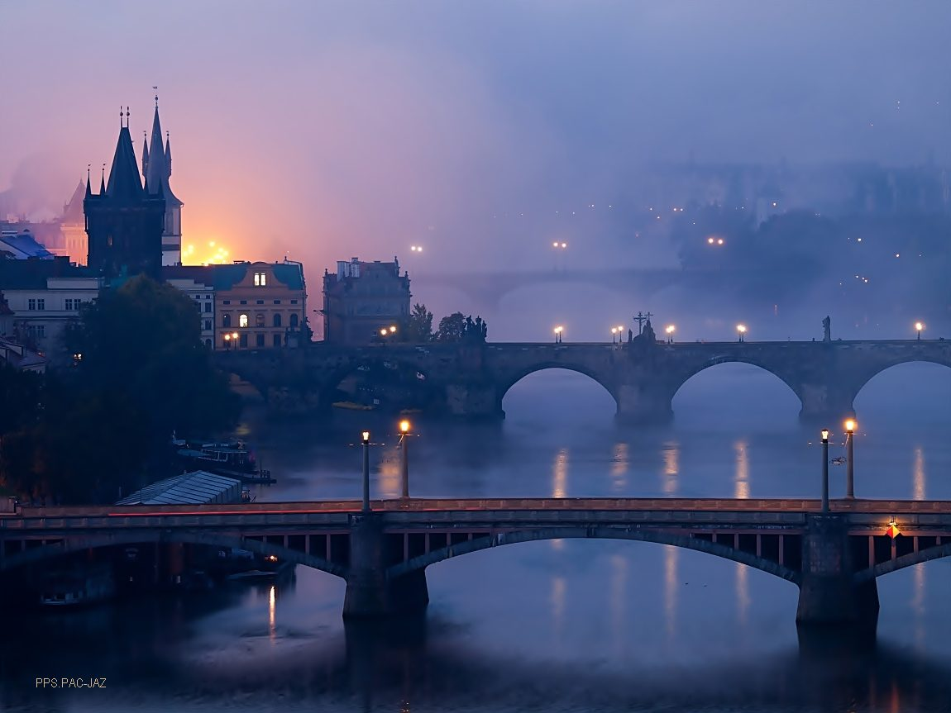
Praga - 12 Nominaciones

Slide 21
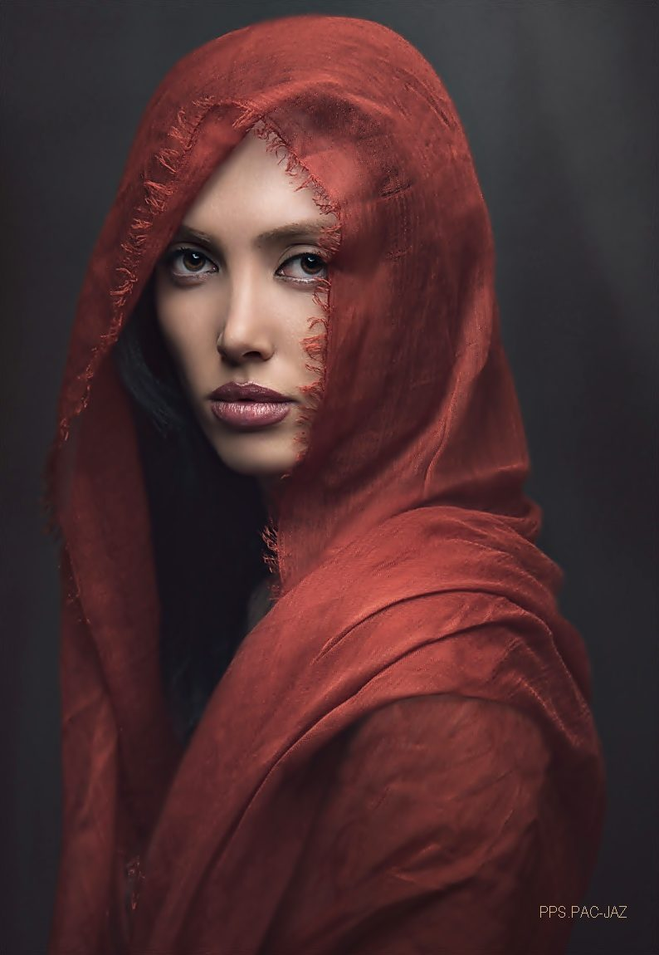
Mujer en Rojo - 16 Nominaciones

Slide 22
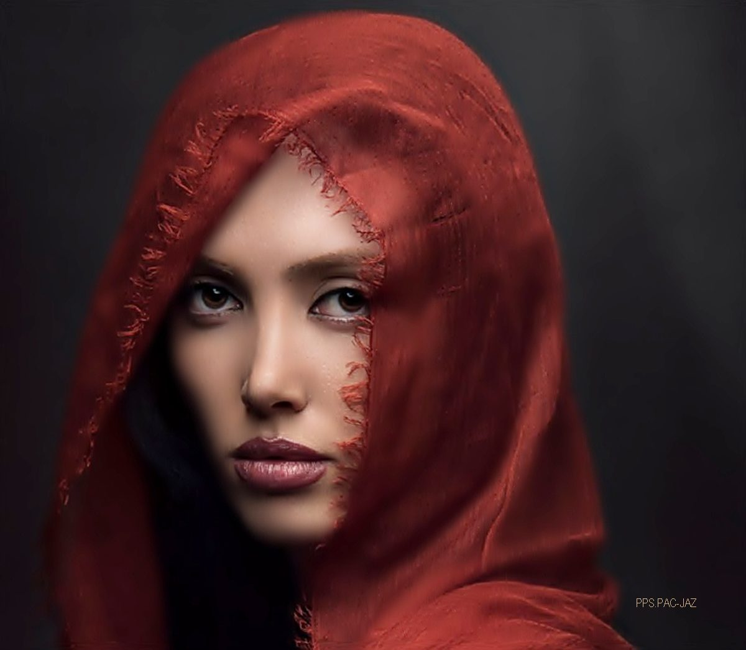

Slide 23
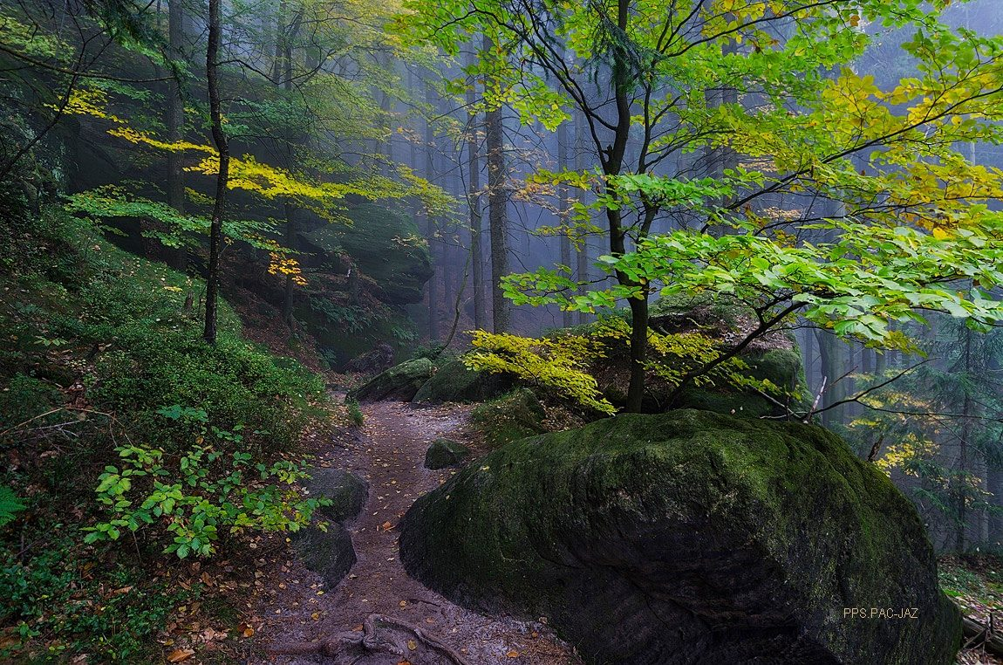
Lugar Salvaje 7 Nominaciones

Slide 24
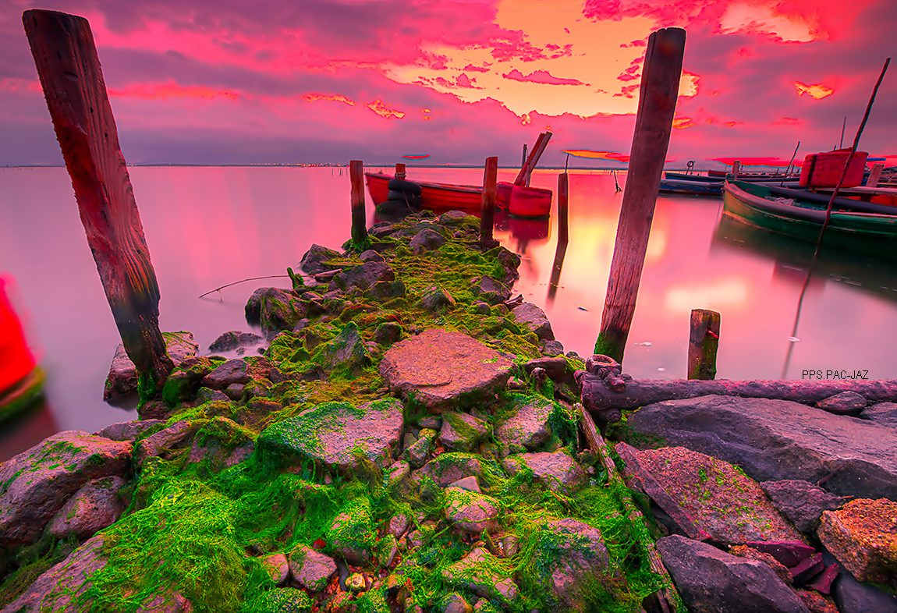
Puesta De Sol

Slide 25
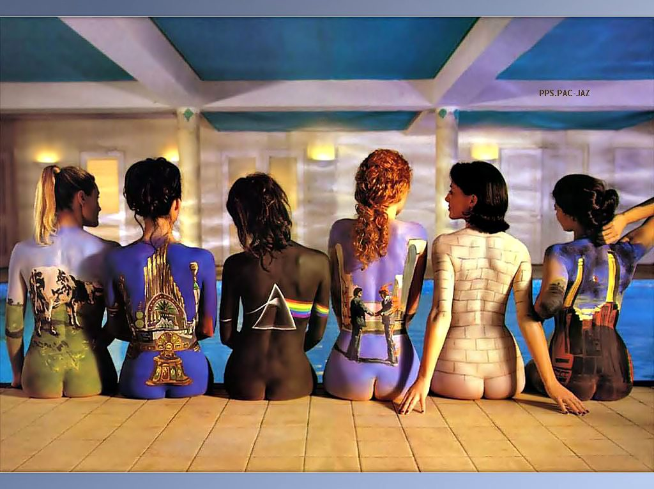
"Nadie Se Parece A Nadie"

Slide 26
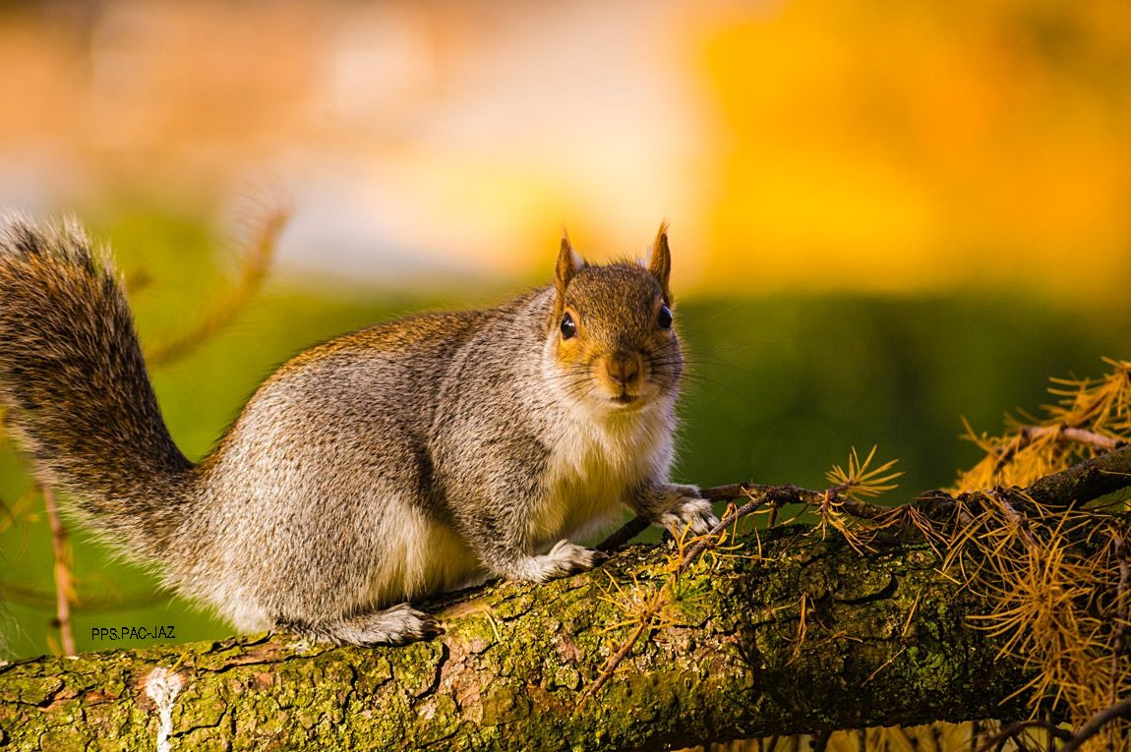
Fuera De Casa - 1 Nominación

Slide 27
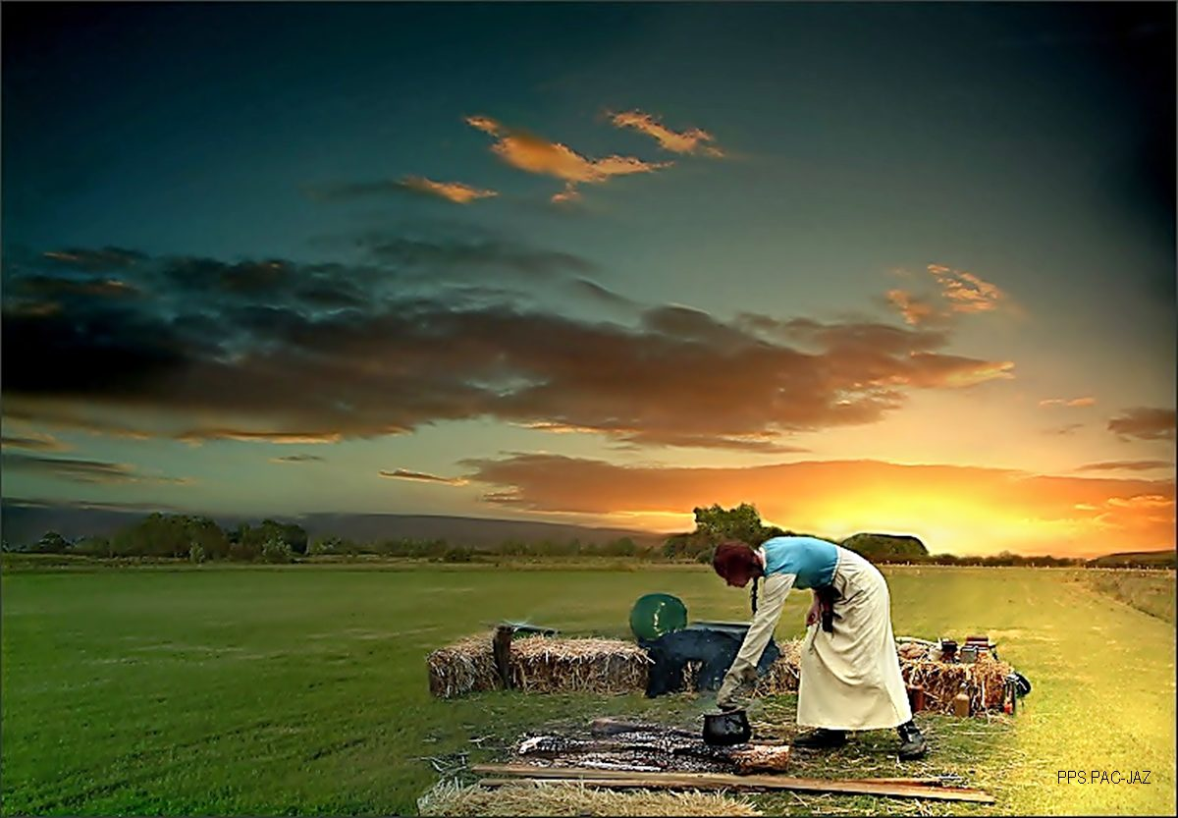

Slide 28
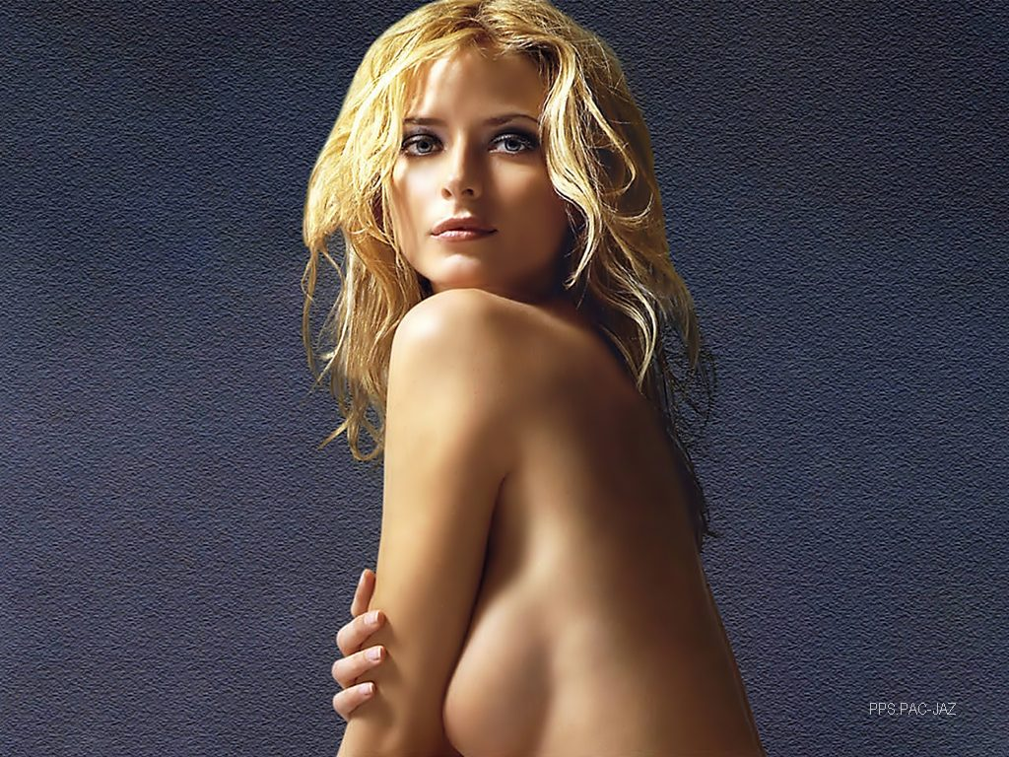

Slide 29
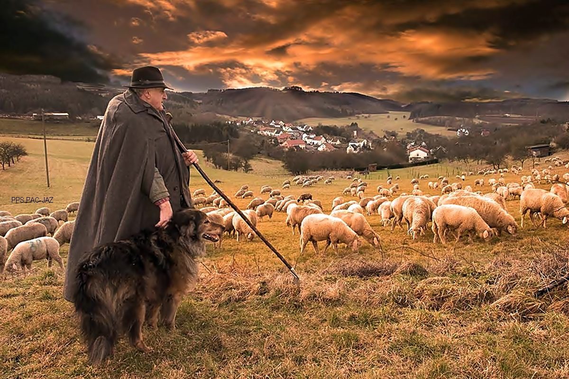
Pastoreando

Slide 30
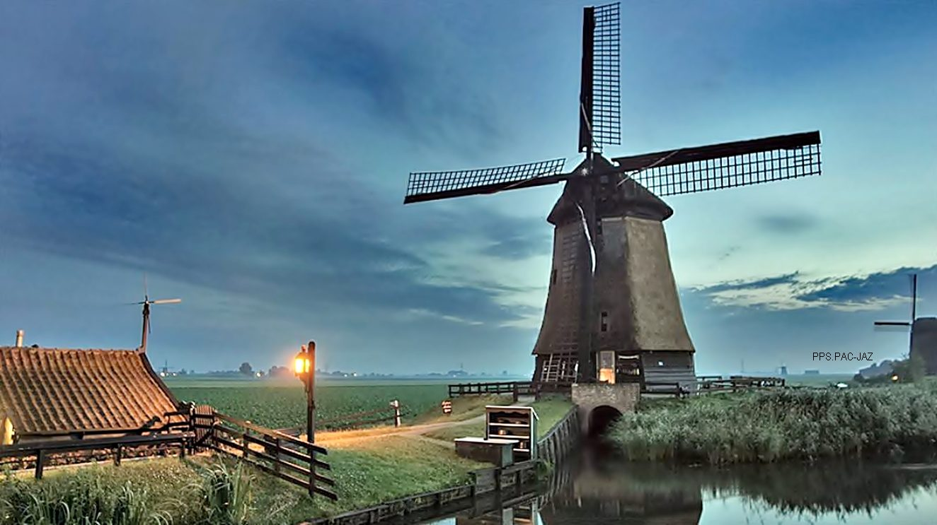
Amaneciendo

Slide 31
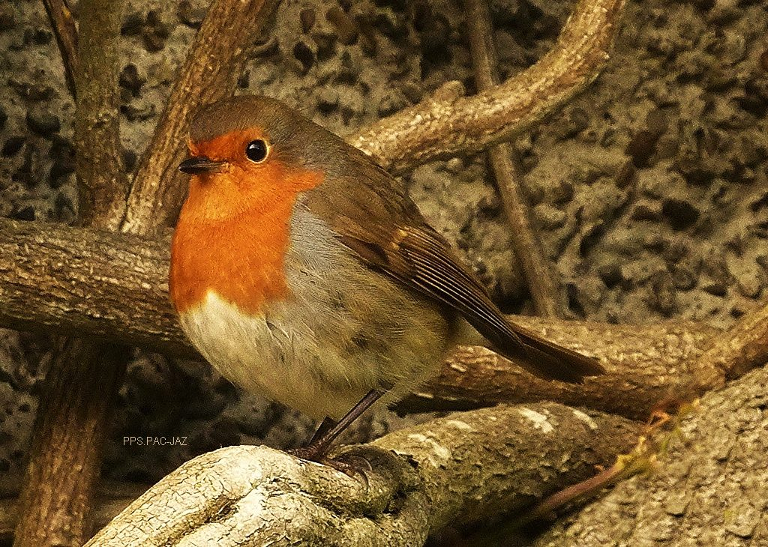
Observando

Slide 32
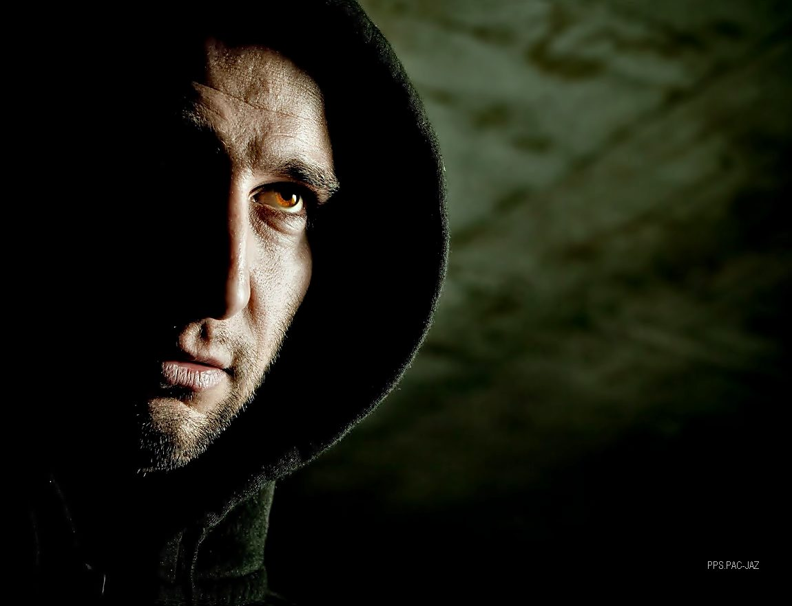
La Mirada

Slide 33
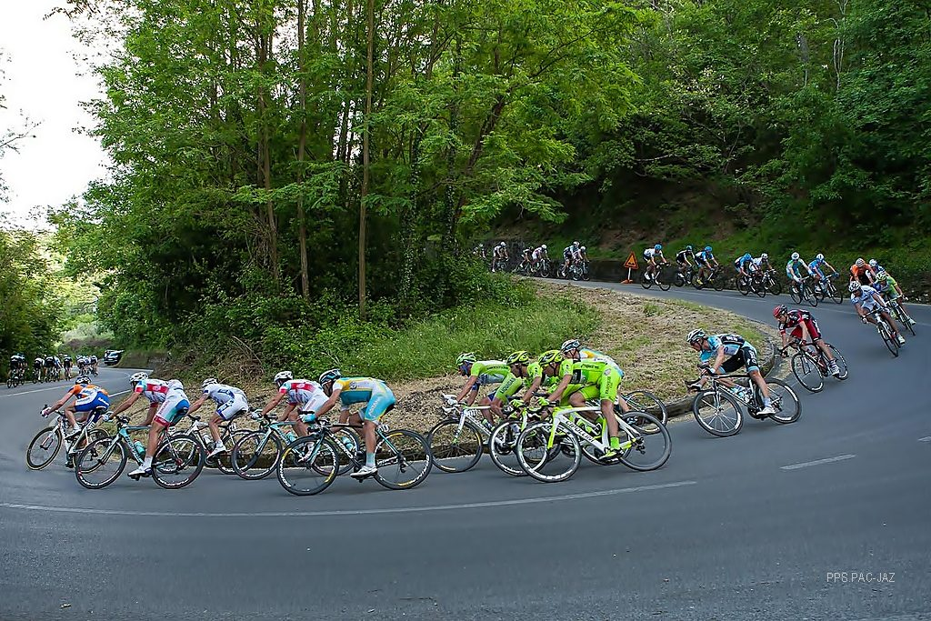
Dando La Vuelta

Slide 34
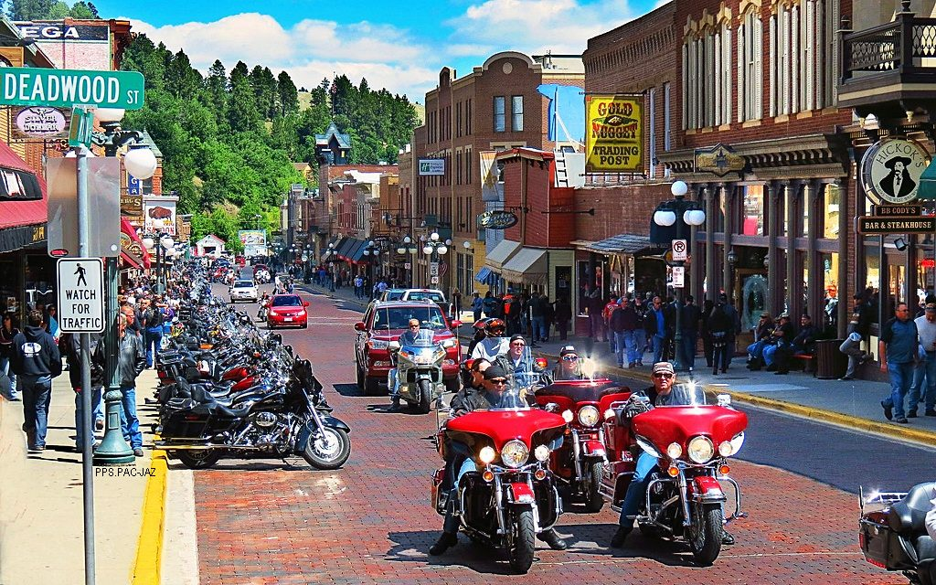

Slide 35
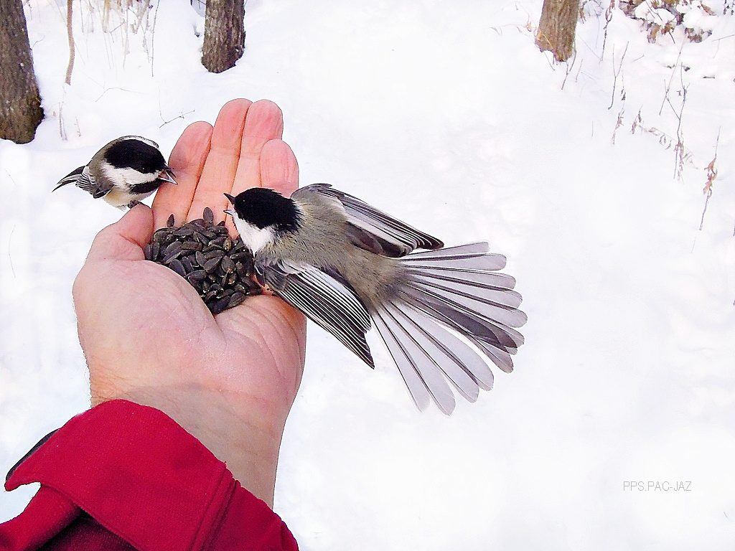
Disputa

Slide 36
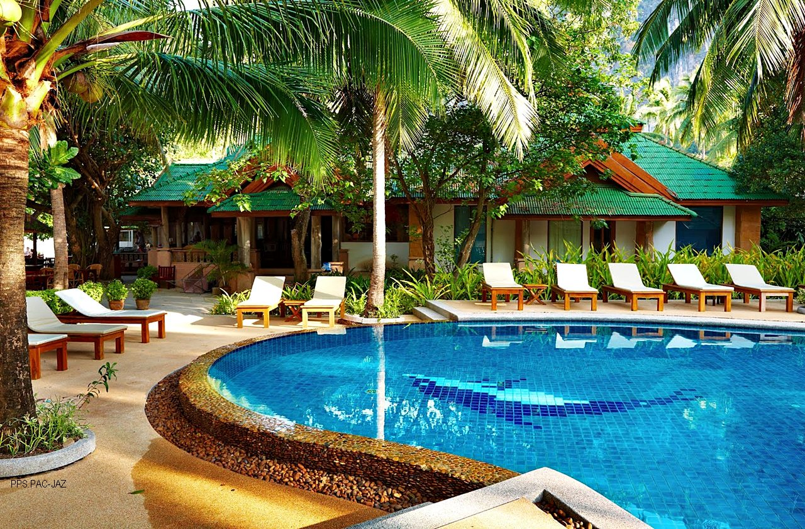
Agua Azul

Slide 37

En Fila India

Slide 38
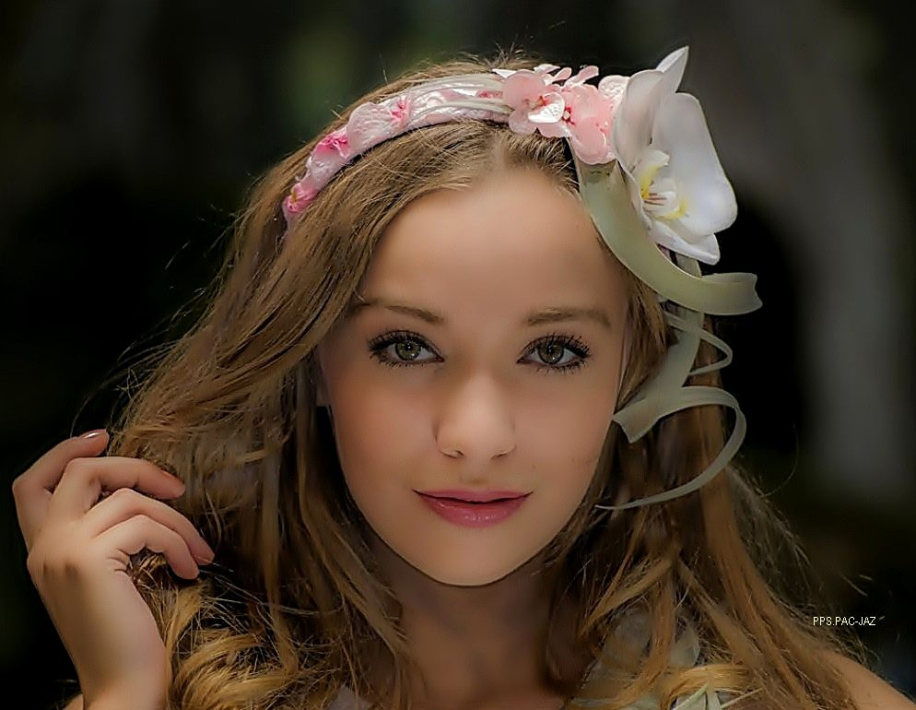
Mi Favorita

Slide 39
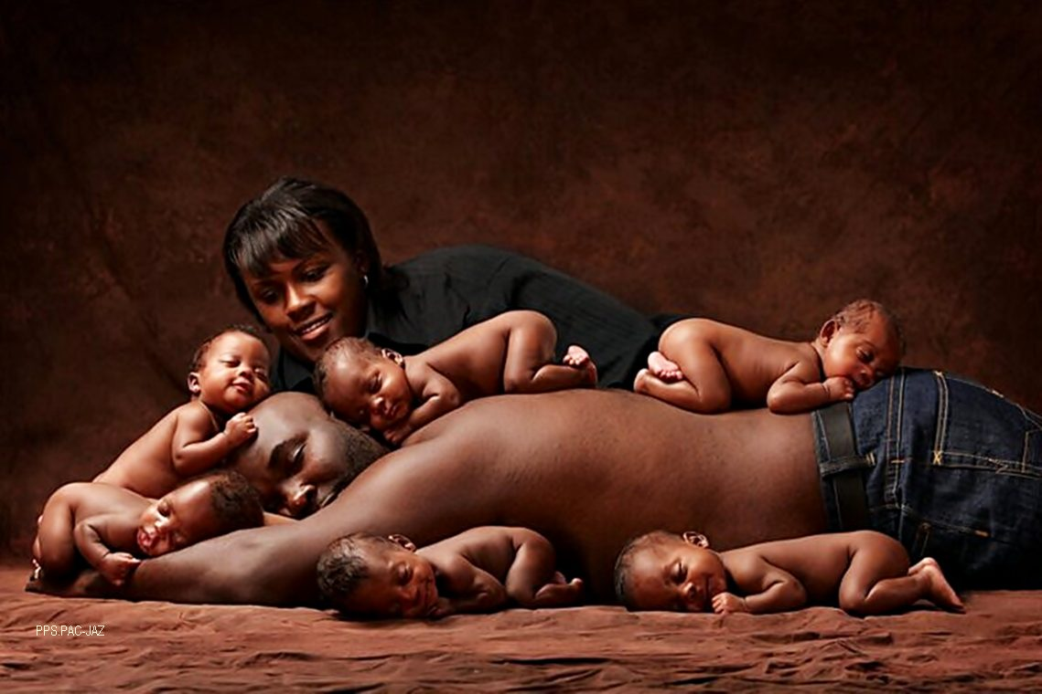
Familia Felíz

Slide 40
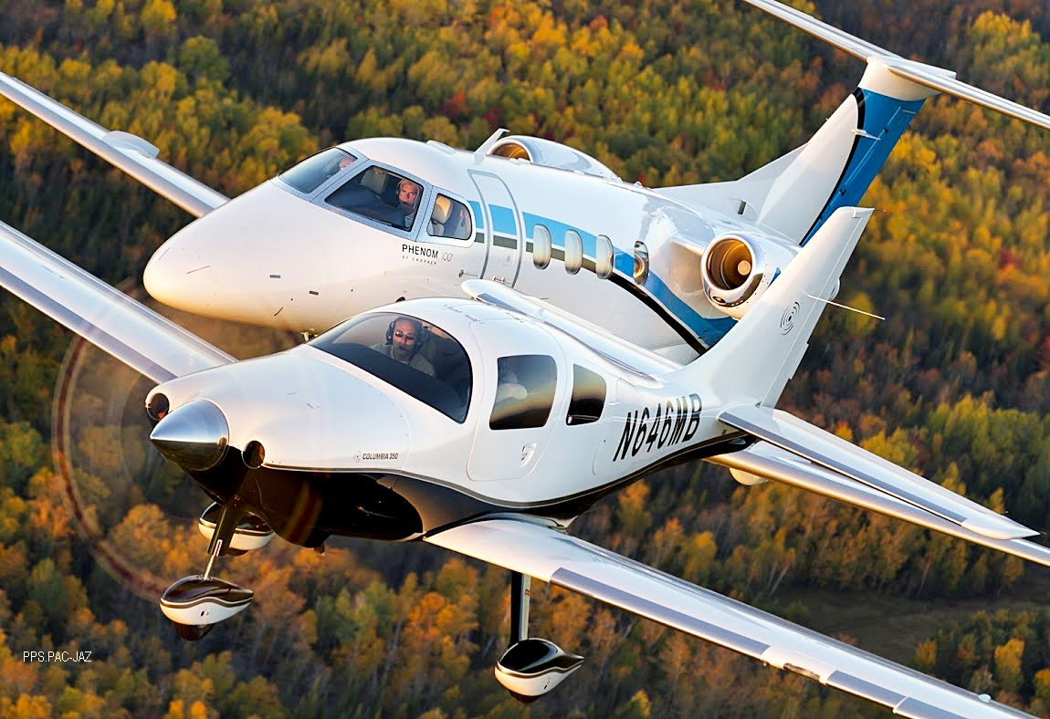
Volando

Slide 41
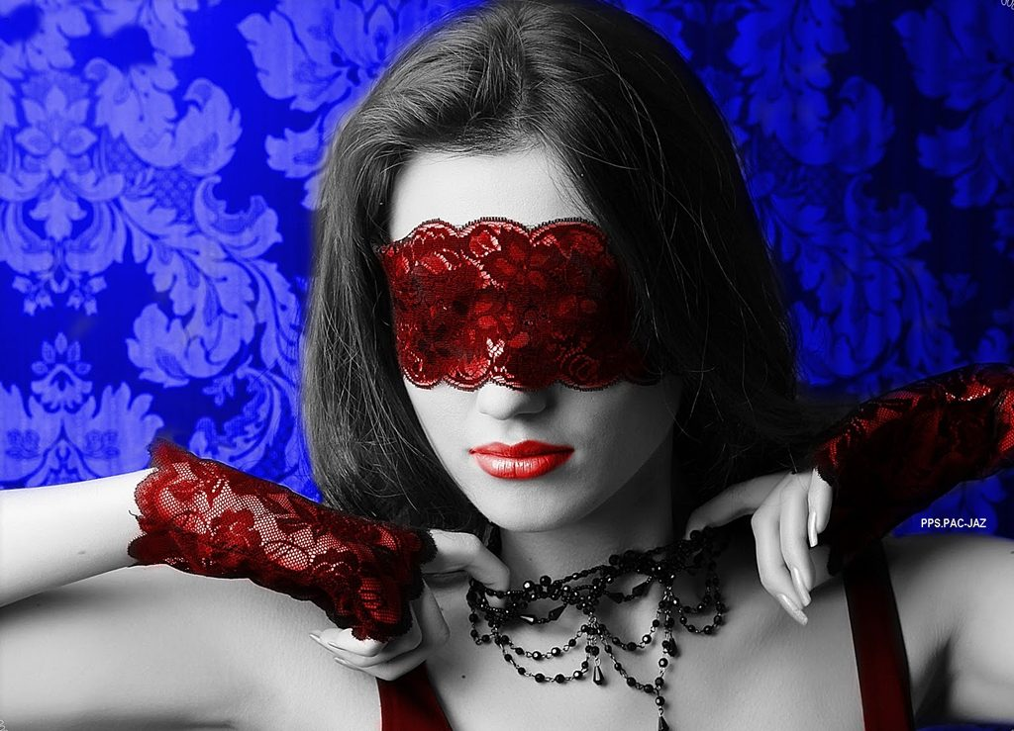
Misteriosa

Slide 42
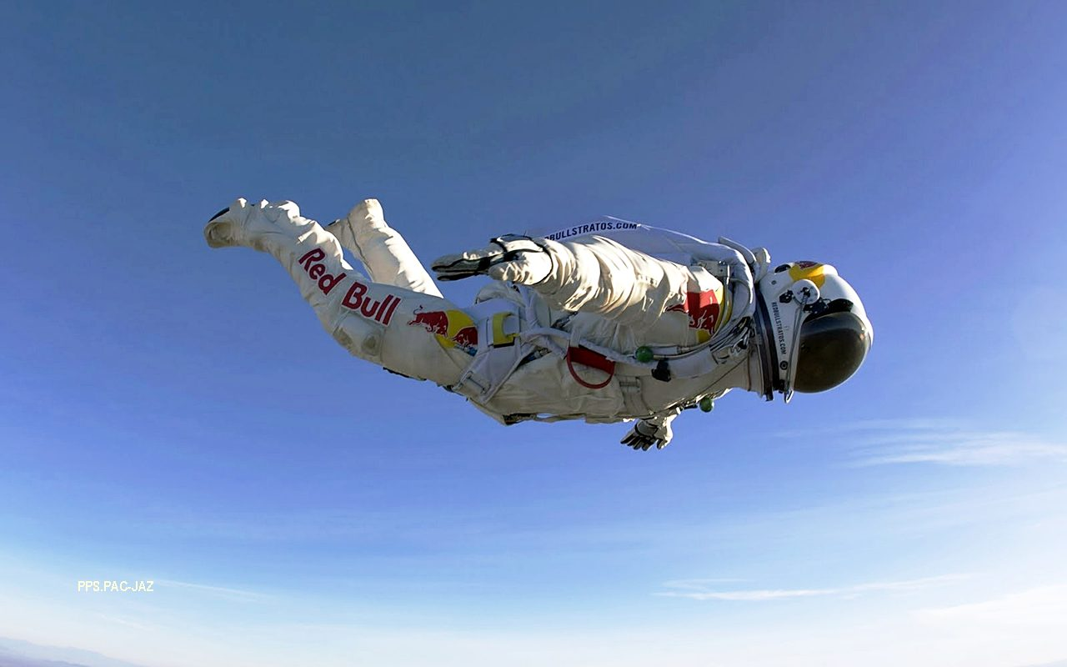
Francisco del Olmo - Jazmín
Salto De Felíx Rompiendo La Barrera Del Sonido

Slide 43




Accede a la sección que desees desde aquí:
PPS Exclusivos
Dedicatorias | Fechas Especiales | Graciosos | Historia y arte | Lugares | Musicales
Naturaleza y Ciencias | Política | Reflexión | Religiosos | Románticos | Salud
Si deseas recibir pps periódicamente en tu correo electrónico subscríbete aquí:

